Slide 1
にほんご
JPN101
Dec. 11, 2009
(Friday)

Slide 2
ぶんぽう

Slide 3
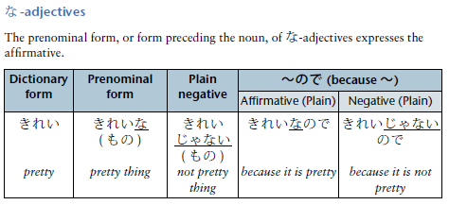
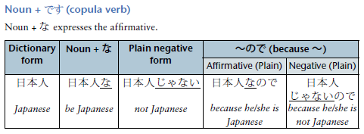
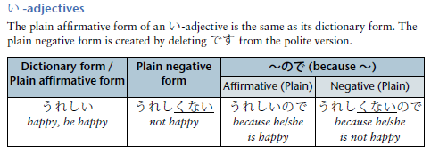
ぶんぽう５：Giving reasons using the plain form + ので

Slide 4
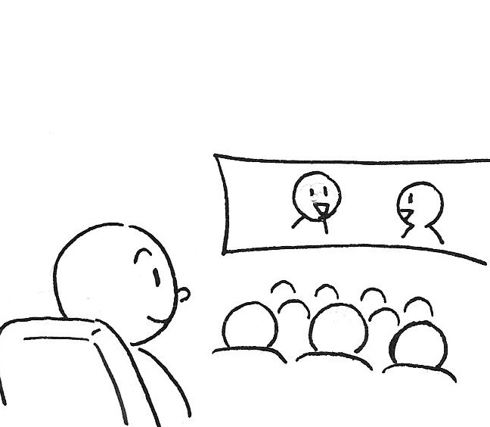
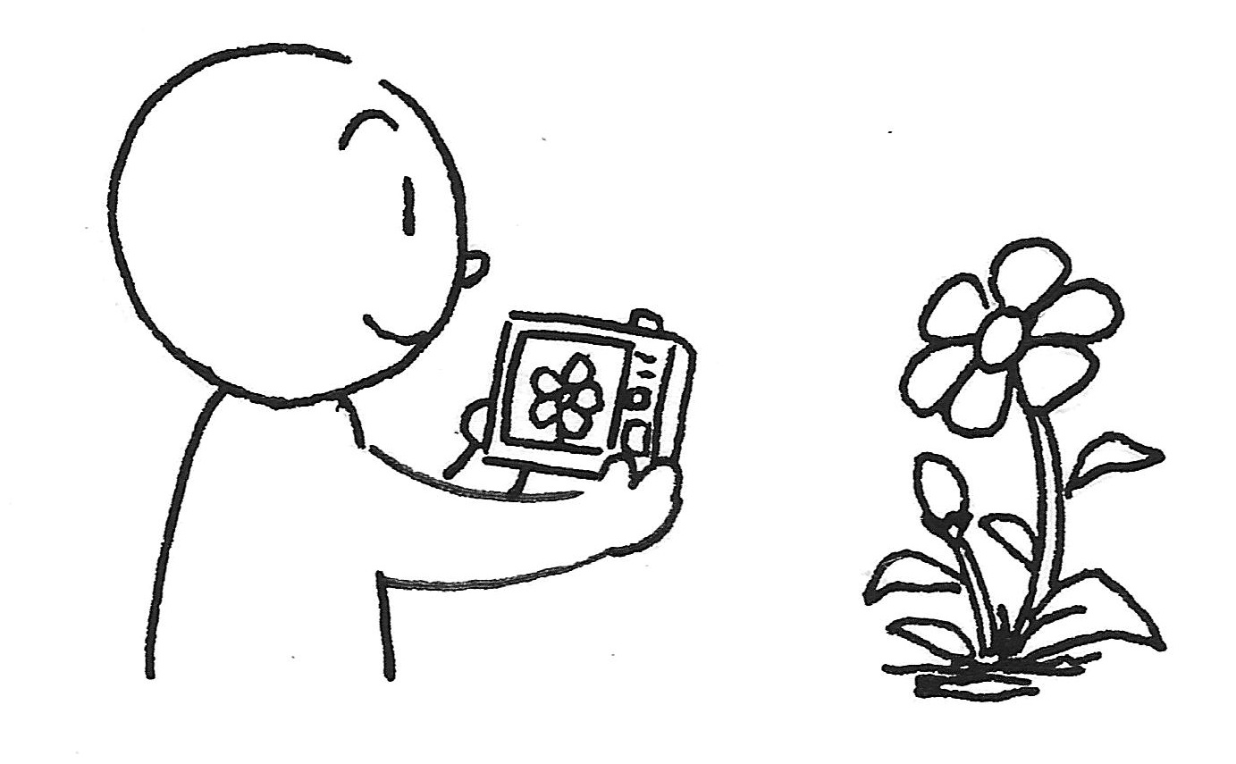
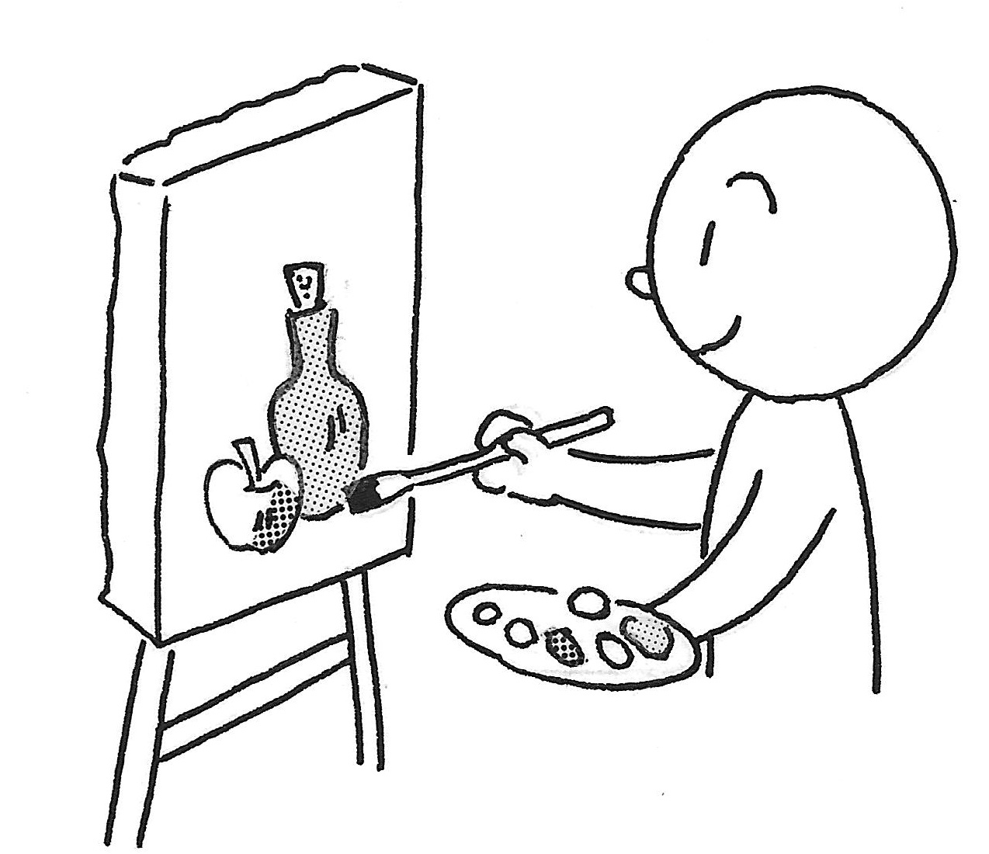
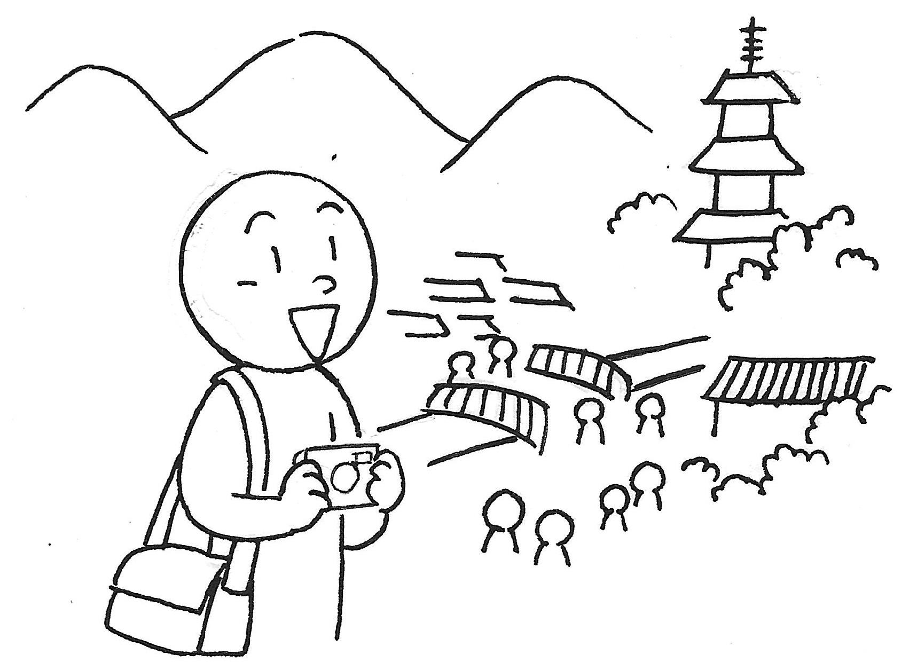
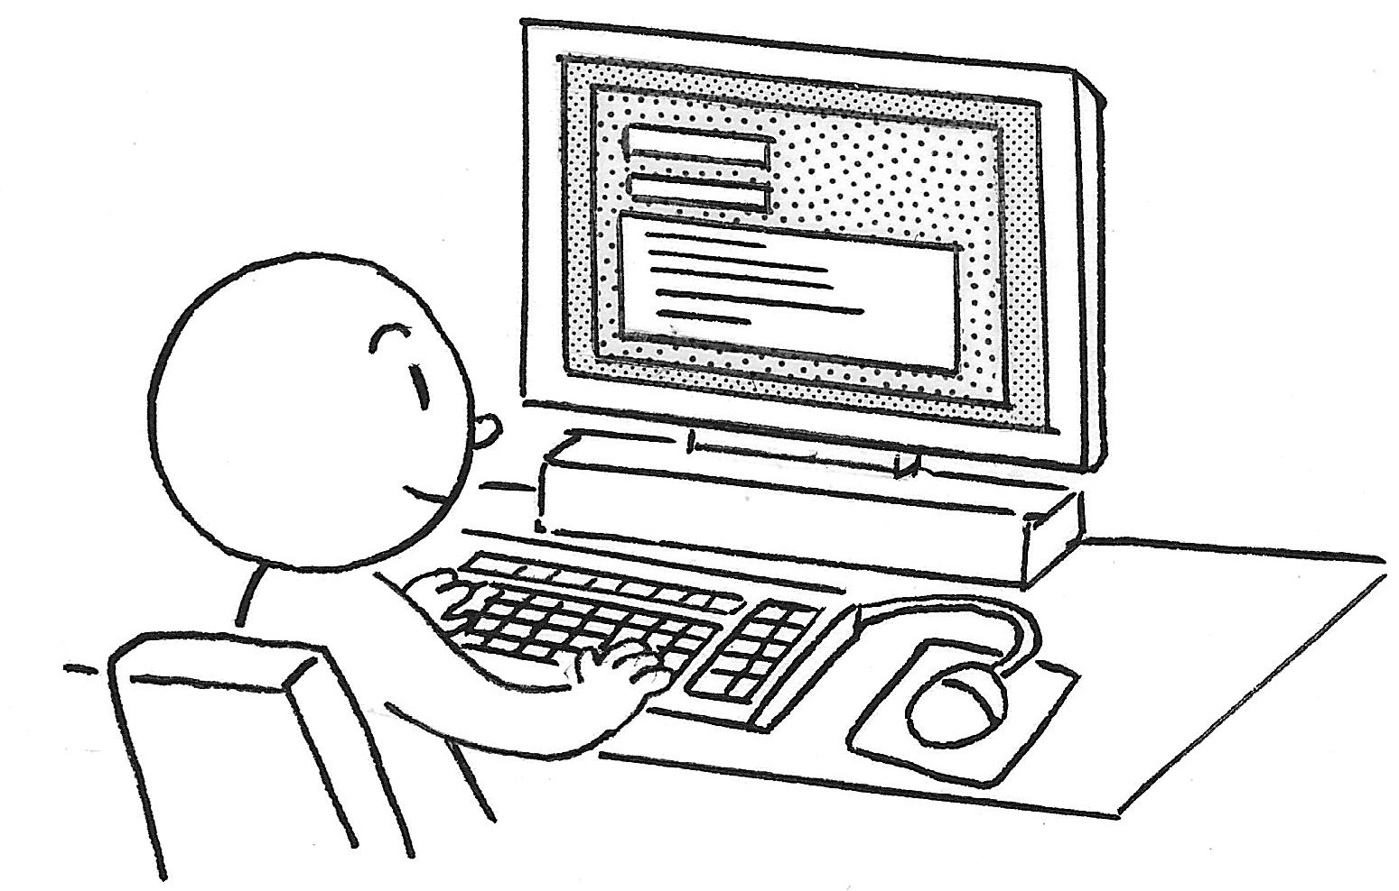
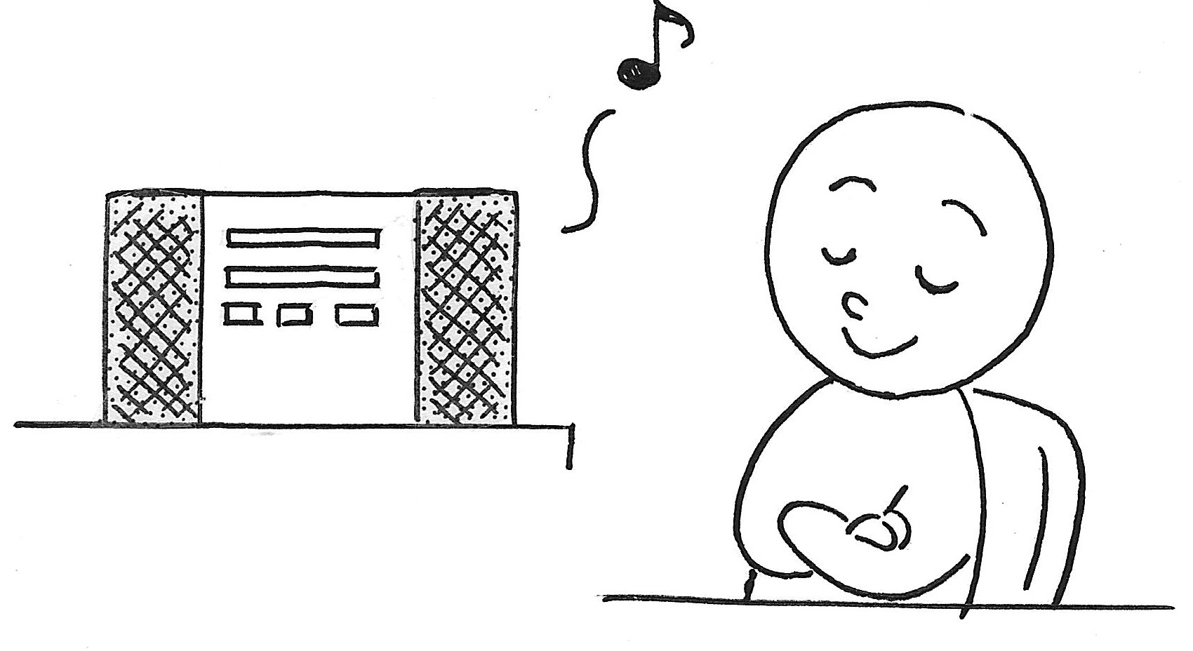
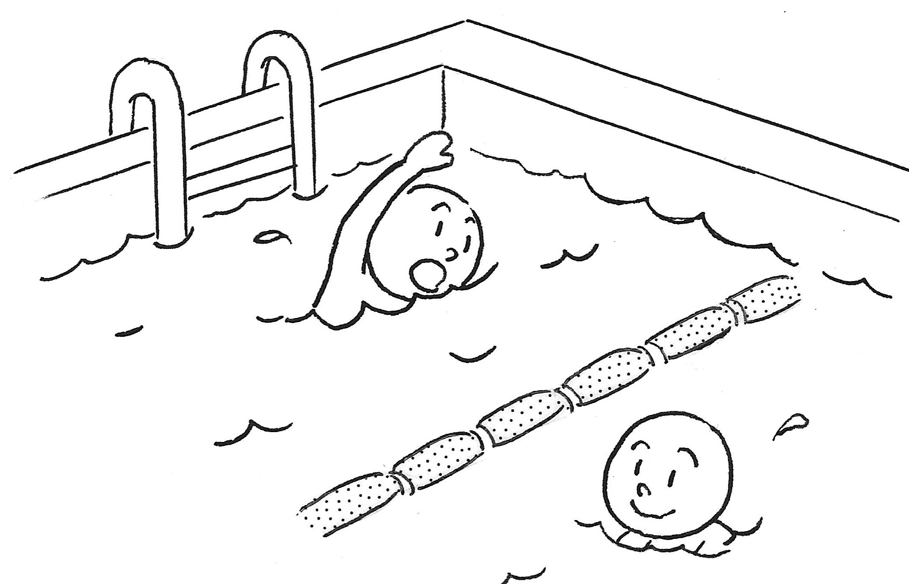
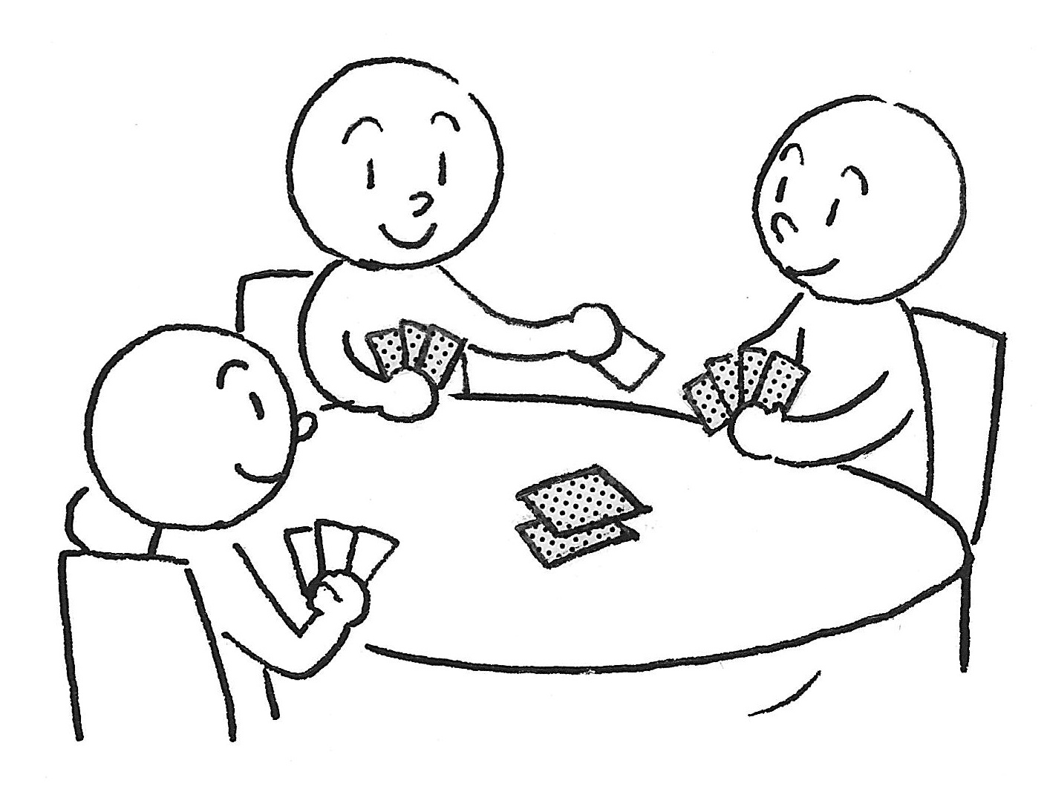
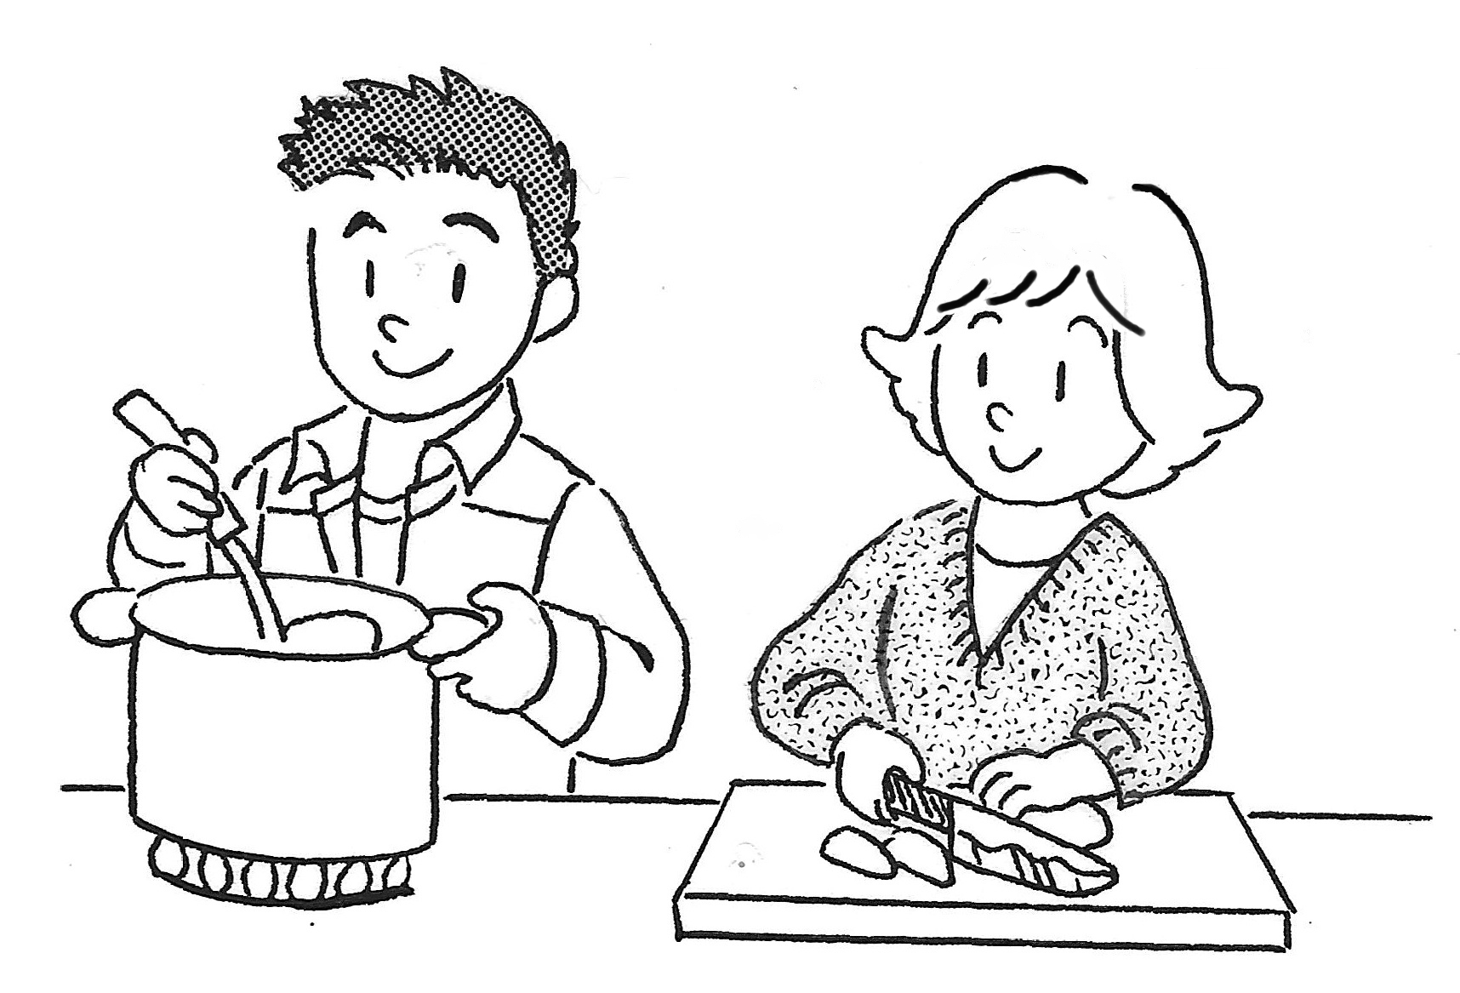
Plain affirmative/negative forms

Slide 5
どうしてですか。
ので、きのう あまり ねませんでした。
ので、お金が ありません。
ので、日本に いきます。
ので、パーティを します。
ので、いそがしいです。
ので、うちにかえります。
ので、べんきょうします。
ので、あまりうんどうしません。
ので、ニューヨークにいきます。
ので、 。

Slide 6
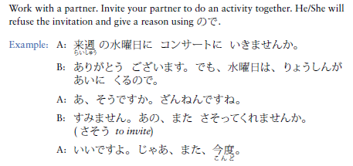
P37 Activity 3

Slide 7
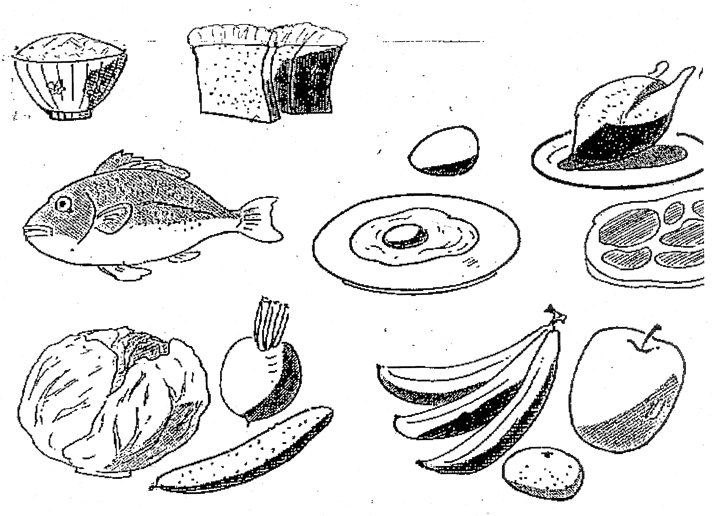
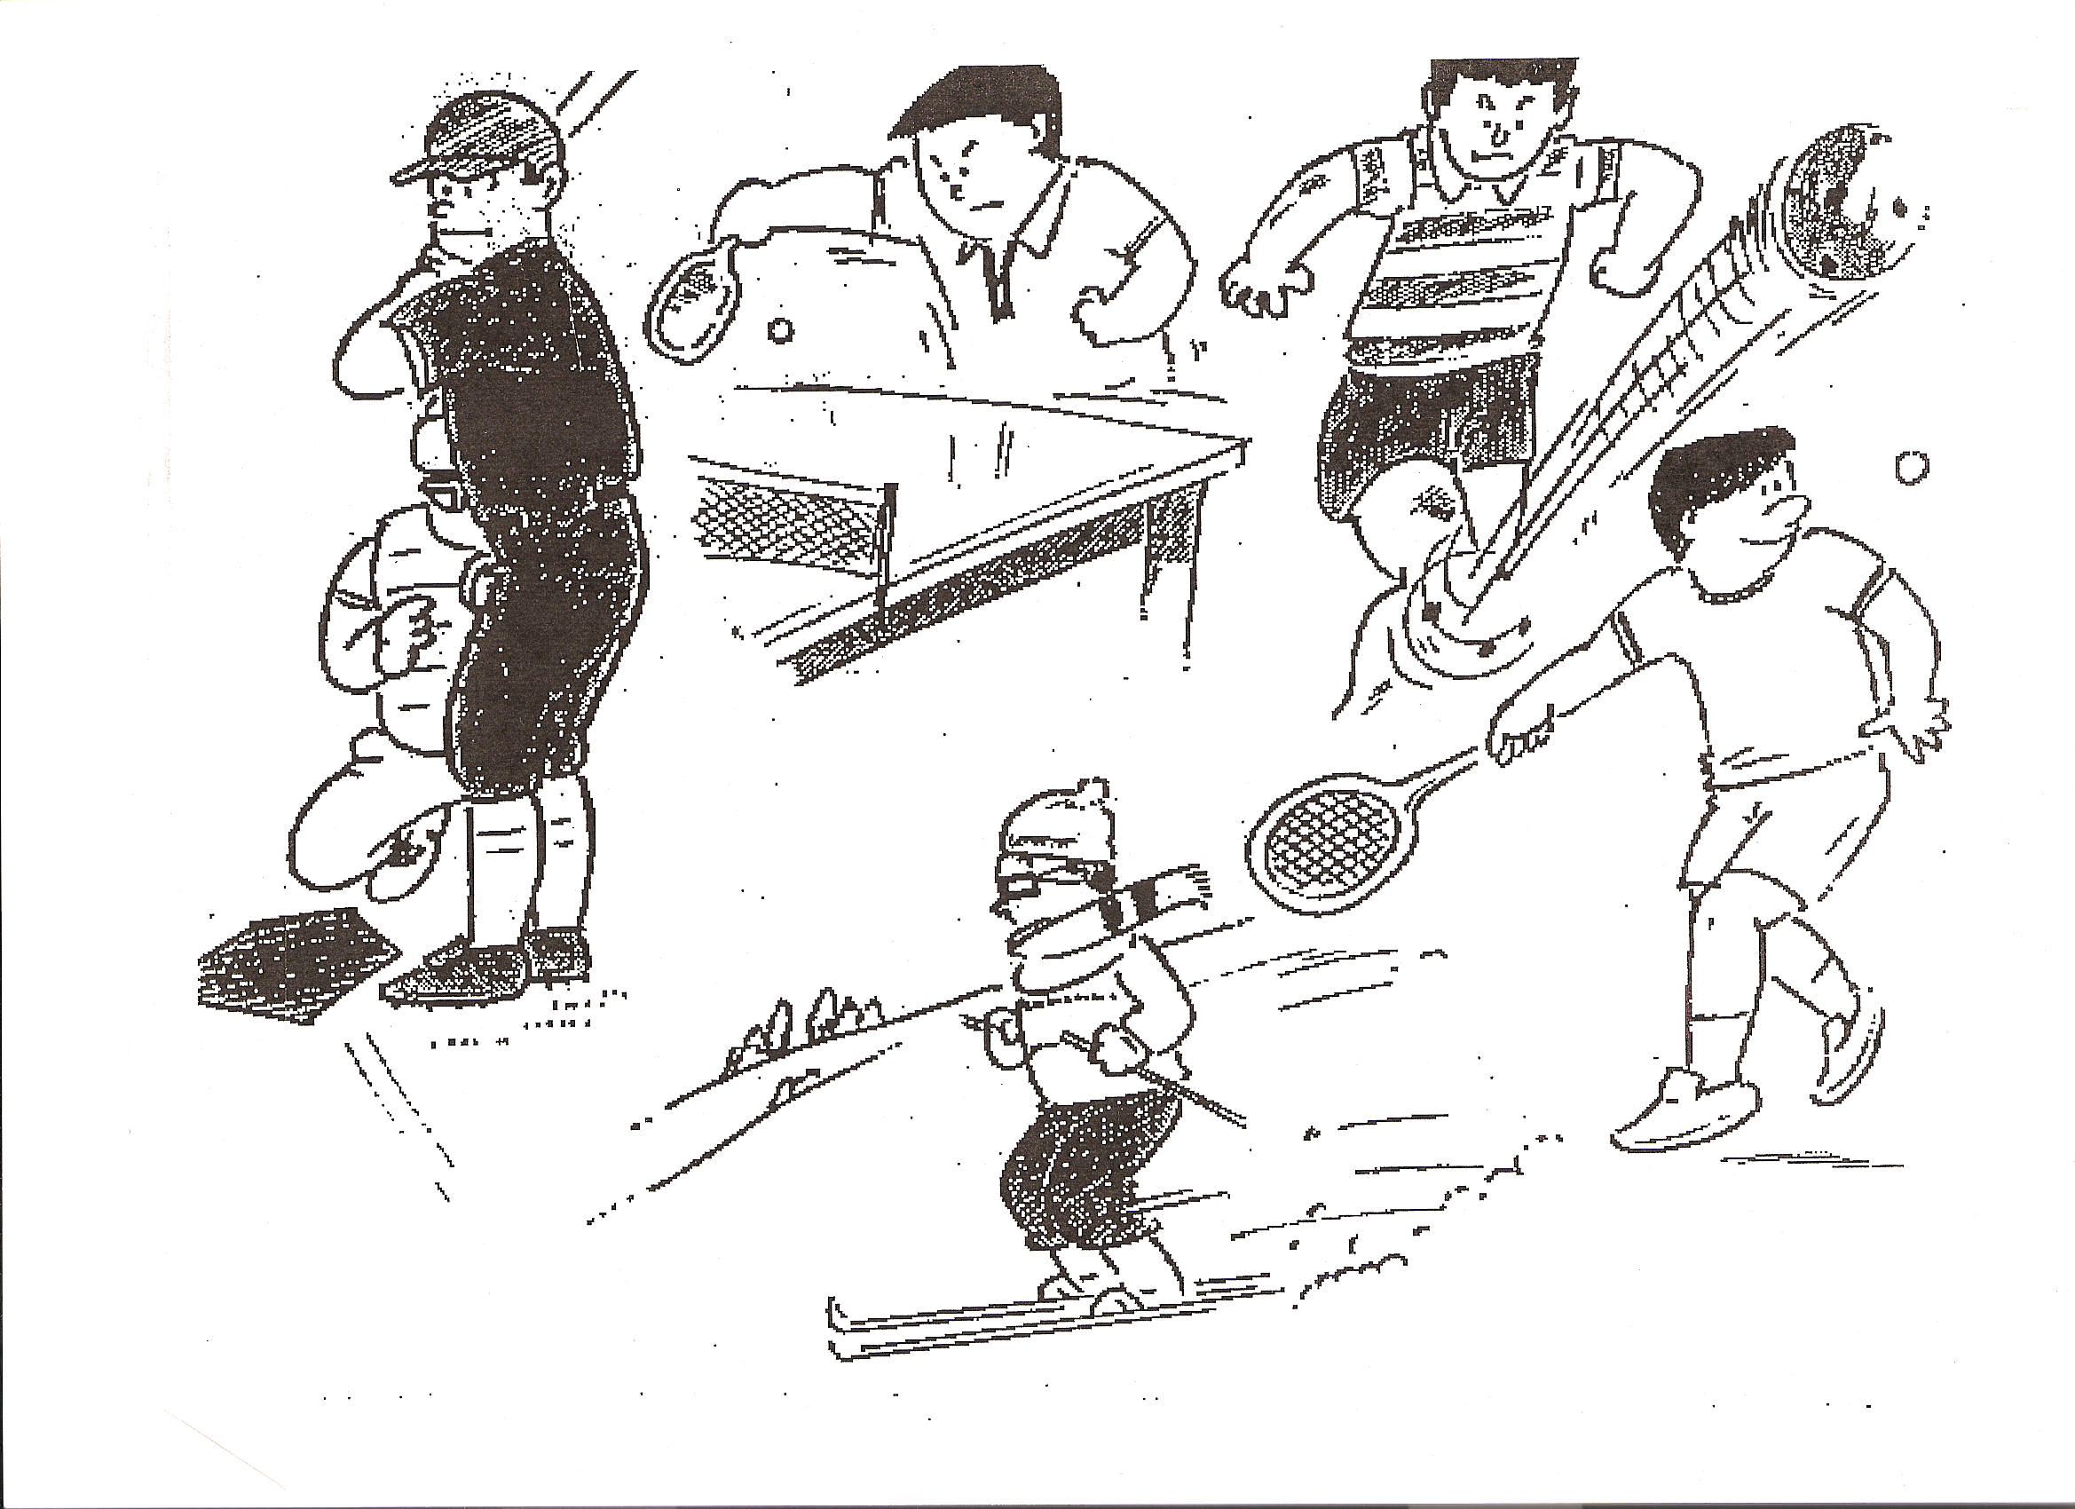
（ ）の 中で 何が 一番 （ ）ですか。
Expressing superlatives
スポーツの 中で 何が 一番 好きですか。
Which sports do you like the best?

Slide 8
一番
日本の りょうりの 中で 何が 一番 おいしいですか。
プリンストン大学の りょうの 中で どの りょうが 一番 あたらしいですか。
アメリカで どの しゅうが 一番ですか。
日本で どの まちが 一番 大きいですか。
日本語の べんきょうの 中で 何が 一番 むずかしいですか。
アメリカの 大学の 中で、どの 大学が 一番 いいですか。
Notes:
PC（絵で導入）

Slide 9
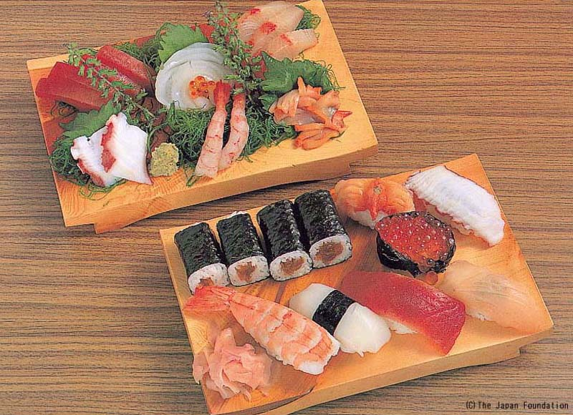
（ ）と （ ）と どちらの 方が （ ）ですか。
Asking preferences

Slide 10
（ ）と （ ）と どちらの 方が （ ）ですか。
Asking preferences
おもしろい
たかい
むずかしい
ふるい
いい
すてきな
しずかな
きれいな

Slide 11
ロールプレイ
You are looking for an apartment. Tell your real estate agent what kind of place you’d like. Mention your preferences for size, rooms, location, and other details that are important to you.

Slide 12
Dict-a-Conversation
You (Smith) are talking with your classmate, Mr. Kimura, who has a part-time job. You are asking questions.
スミス：
きむら：
スミス：
きむら：
スミス：
きむら：
スミス：
きむら：
スミス：
きむら：
スミス：
きむらさんの しゅみは なんですか。
テニスです。 スミスさんも スポーツが すきですか。
ええ、好きです。
そうですか。どんな スポーツが すきですか。
フットボールが すきです。
みるのが すきですか。するのが すきですか。
みるほうが するより すきです。きむらさんは。
わたしは みるより する方が すきです。きょうも しますよ。
そうですか。なんじから しますか。
ごじはんからです。スミスさんも いっしょに しませんか。
すみません、ちょっと。

Slide 13
よむれんしゅう
私は 日本の こうべから きました。こうべは 大きい まち ですが、 山と う
みも あって、すてきな まちです。大学いん生の 時は、インディアナに すん
でいました。インディアには 山も うみも なかったので、インディアナより
こうべの 方が 好きでした。今は、プリンストン大学の 日本語の 先生です。
月曜日から金曜日まで 日本語の じゅぎょうが あります。でも、週末は
じゅぎょうが ないので、毎週 土曜日に ニューヨークに いきます。ニュー
ヨークで さどうの れんしゅうを します。ニューヨークは とても 大きくて
にぎやかな まちなので、おもしろい ところが たくさん あります。たとえば、
ブロードウェイや チャイナタウンです。私は 小さい くるまが ありますが、
ドライブを するのが 好きじゃないので、でんしゃで ニューヨークに いきま
す。プリストンから ニューヨークまで でんしゃで １時間半ぐらいです。今
週の 土曜日も ニューヨークに いって、さどうの れんしゅうを します。そ
れから、友だちと チャイナタウンに ばんごはんを たべに いきます。
うみ（sea）さどう(tea ceremony) れんしゅうをする(to practice) ところ（place）

Slide 14
○×
（ ）こうべにも インディアナにも うみと 山があります。
（ ）とくます先生は 日曜日に プリンストンで さどうの れんしゅうを します。
（ ）とくます先生は、ドライブが 好きなので、ニューヨークに くるまで いきます。

Slide 15
ホームタウンは どんな ところですか。
て-form of verbs and adjectives
Comparison
～ので
は（contrast）、が（but）、も(similarity)

